Slide 1

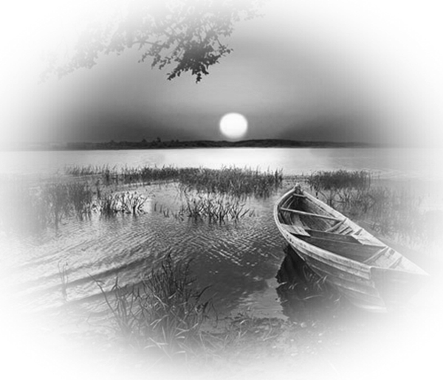
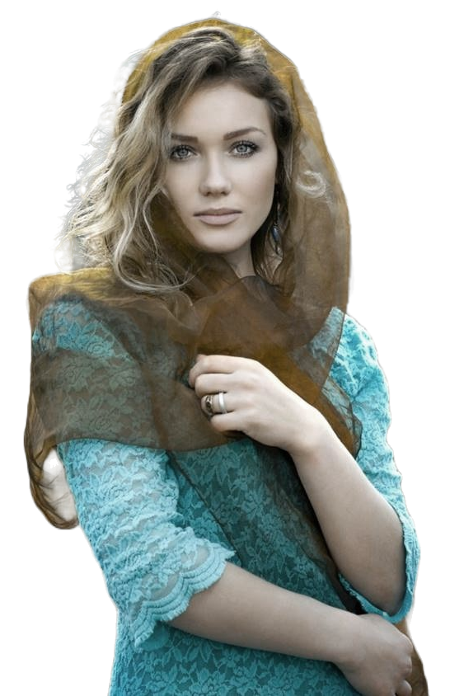



Slide 2
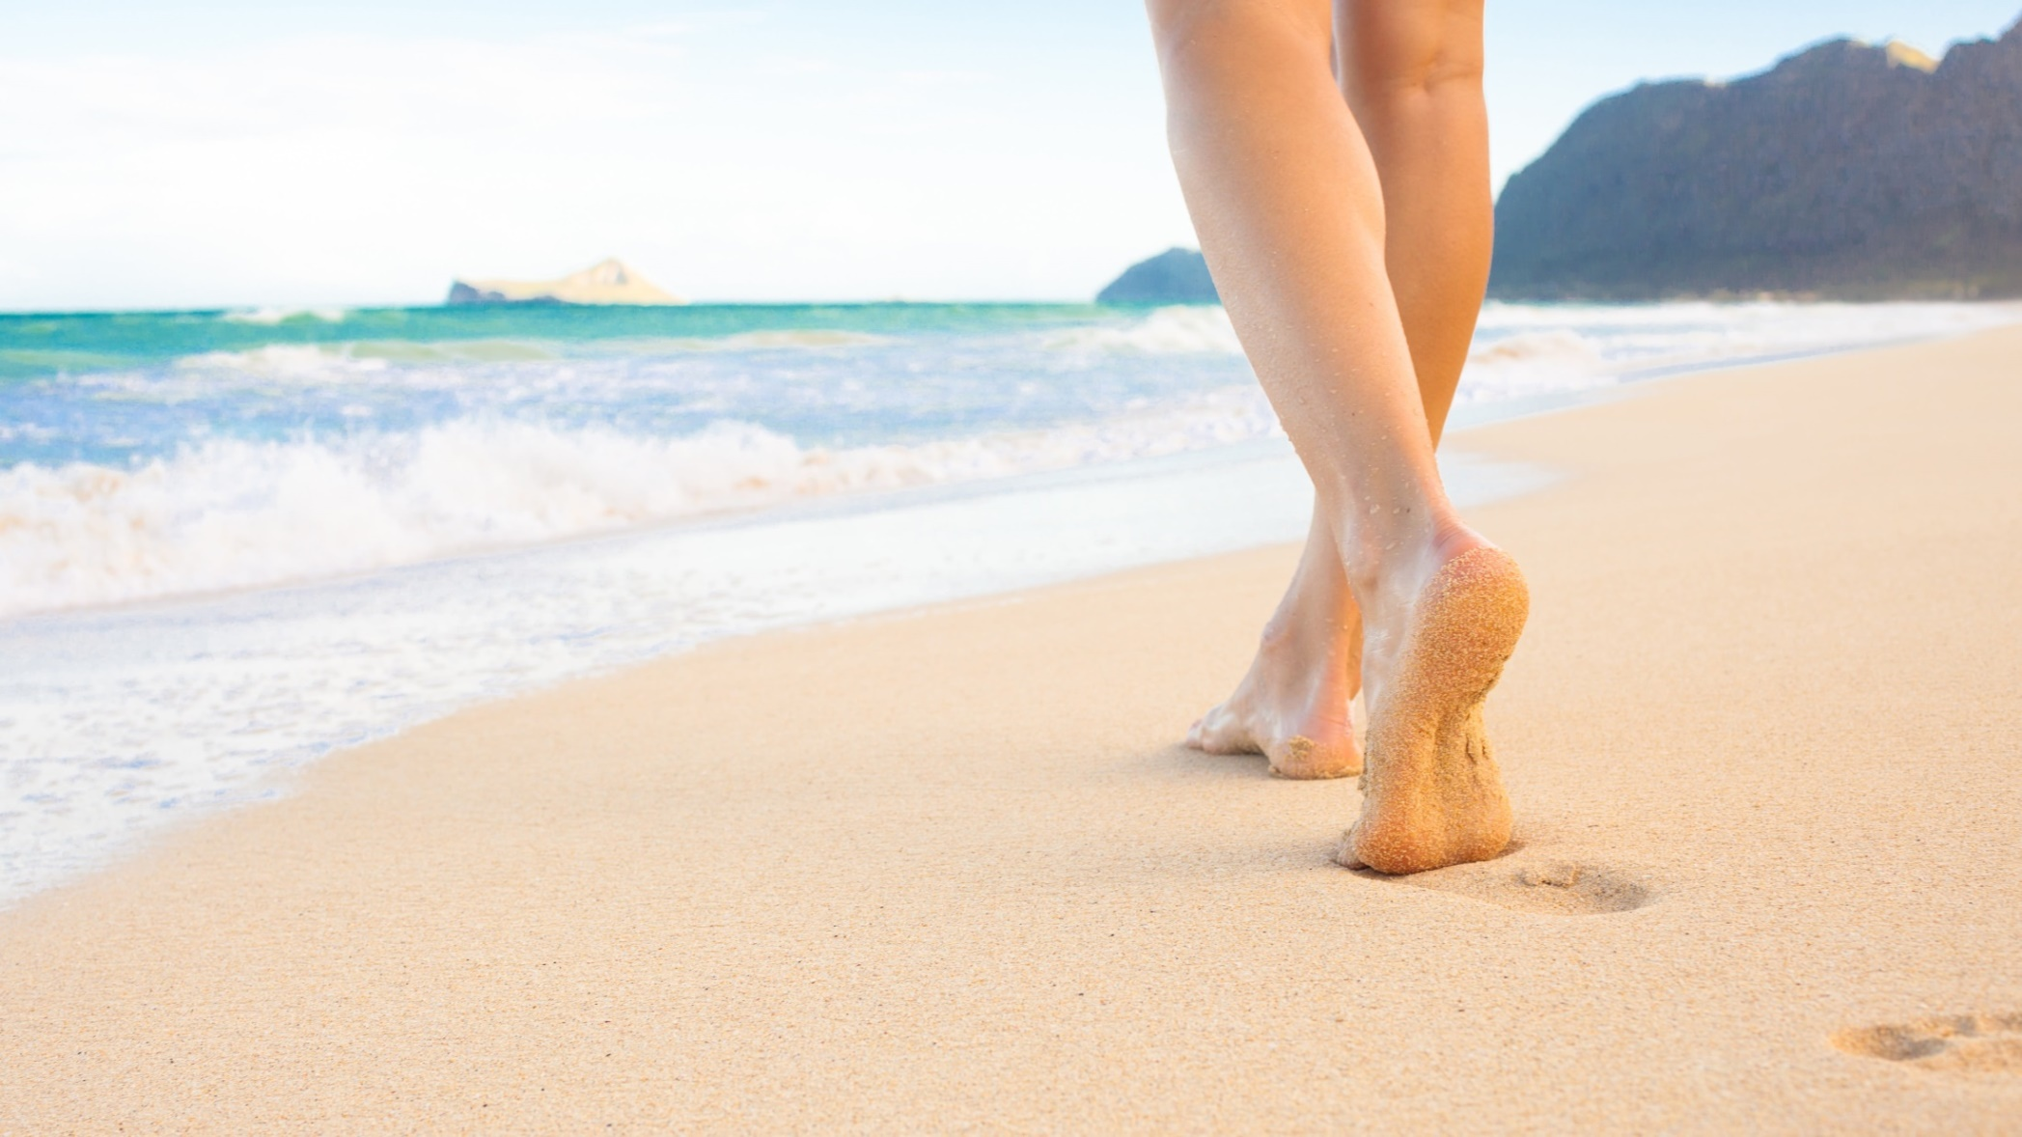
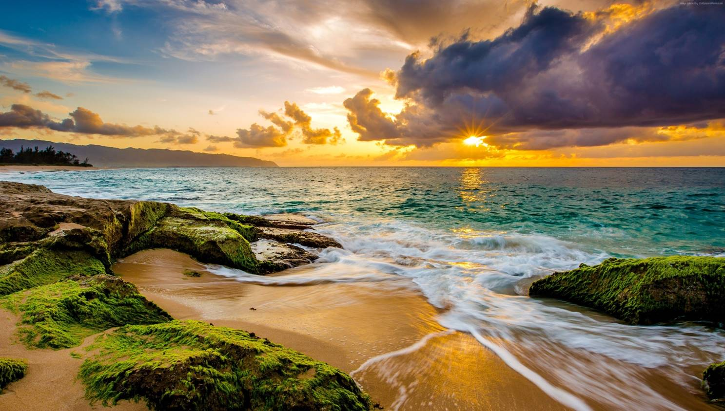
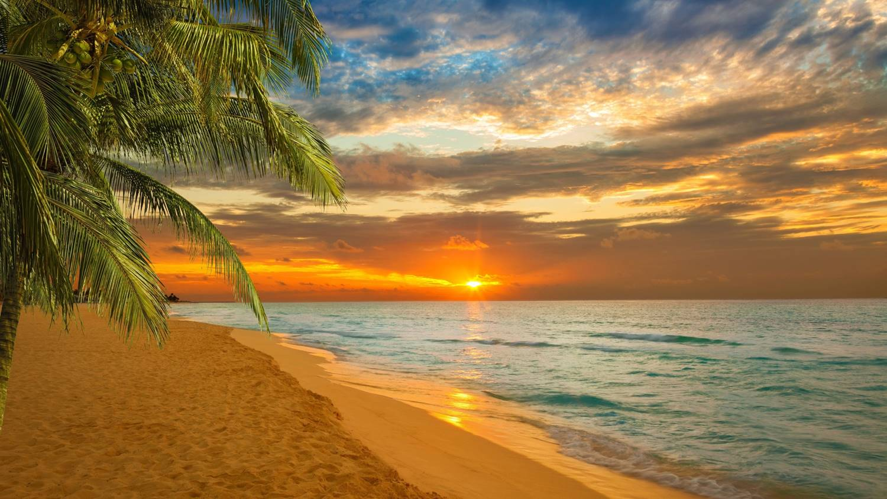
Quisiera esta tarde divina de octubre
pasear por la orilla lejana del mar;
que la arena de oro, y las aguas verdes,
y los cielos puros me vieran pasar.

Slide 3
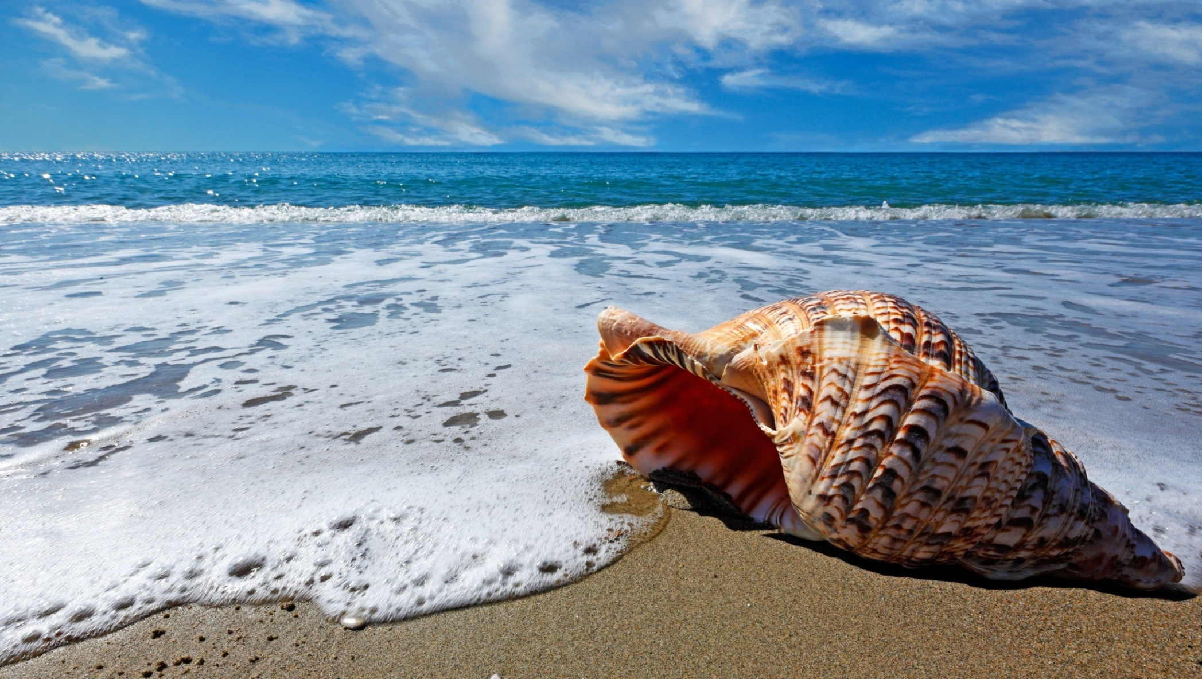
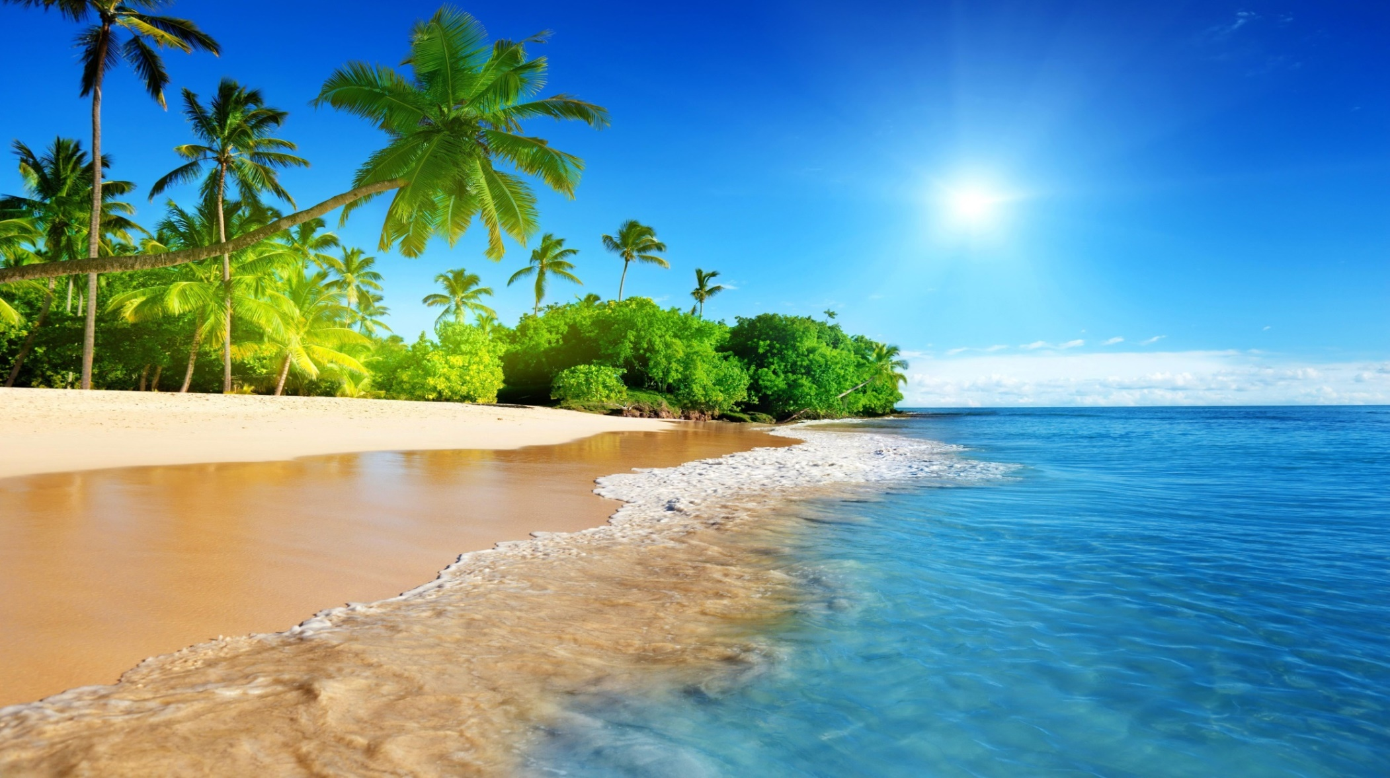

Ser alta, soberbia, perfecta, quisiera,
como una romana, para concordar
con las grandes olas, y las rocas muertas
y las anchas playas que ciñen el mar.

Slide 4
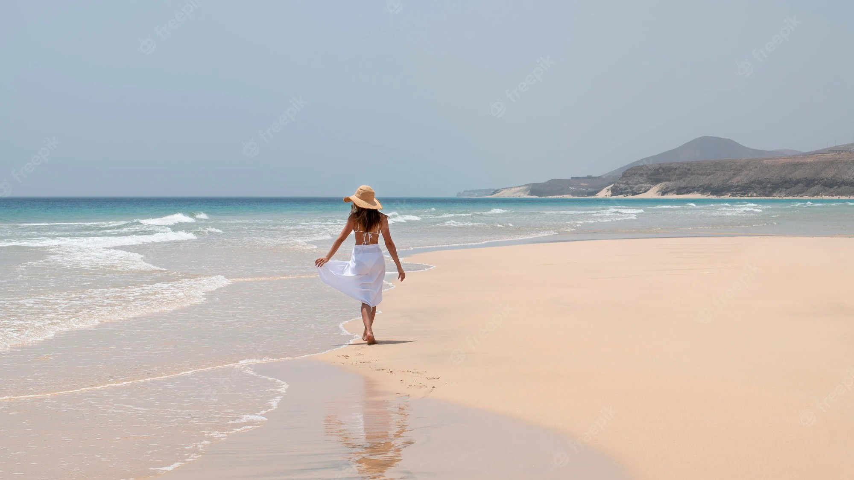
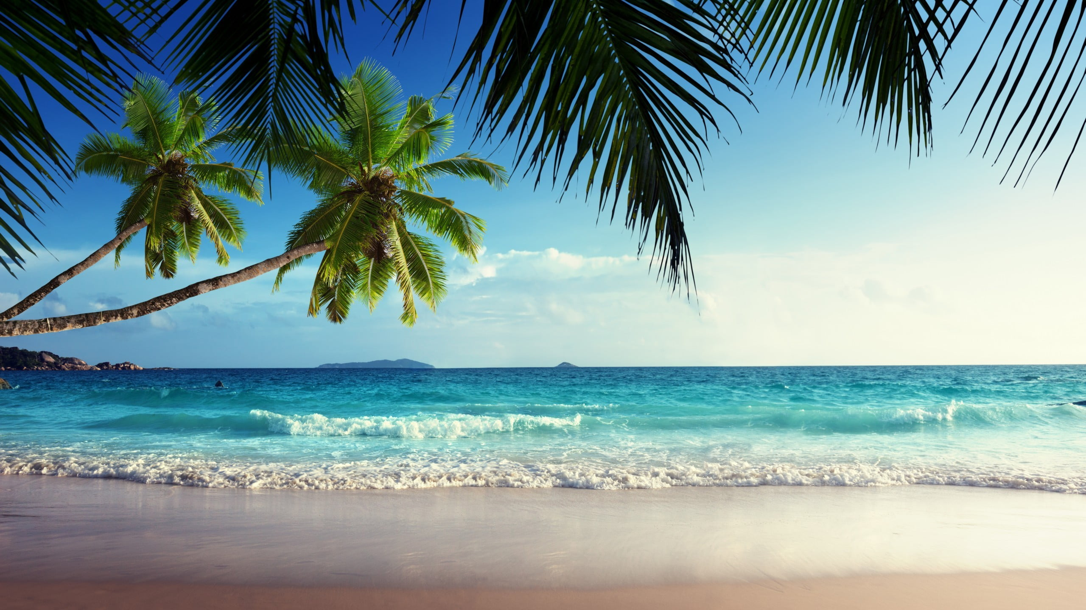
Con el paso lento, y los ojos fríos
y la boca muda, dejarme llevar;
ver cómo se rompen las olas azules
contra los granitos y no parpadear;

Slide 5
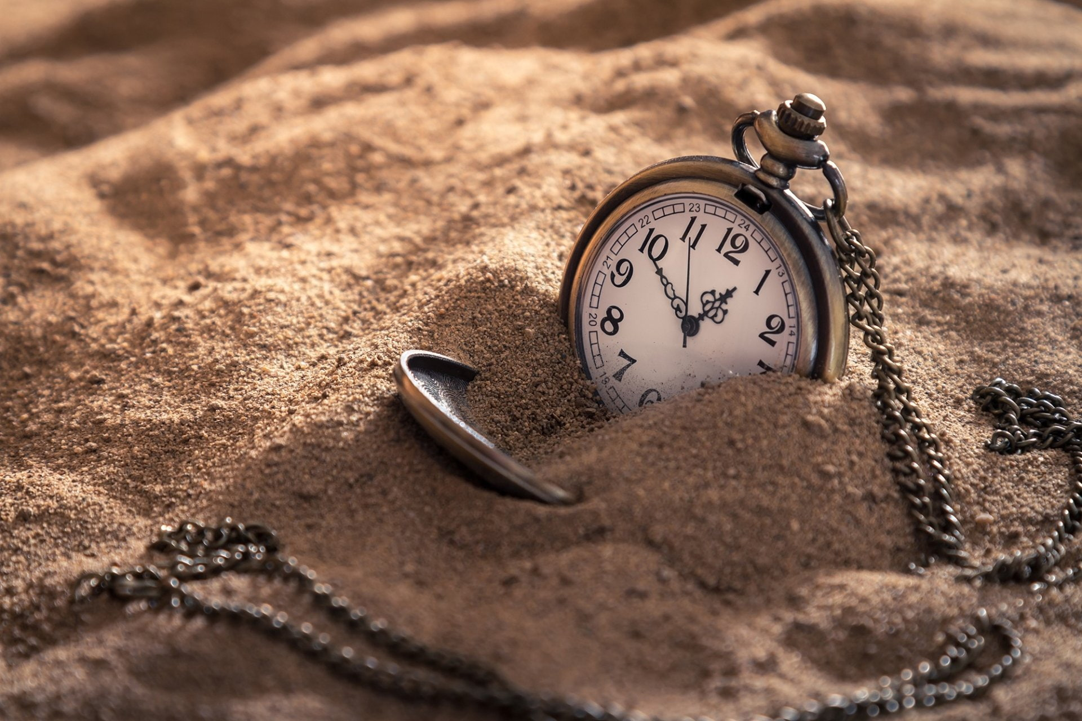
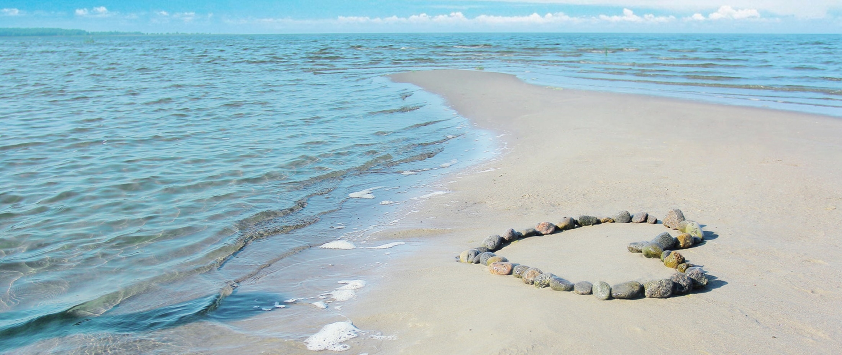
Ver que se adelanta, la garganta al aire,
el hombre más bello, no desear amar...

Slide 6
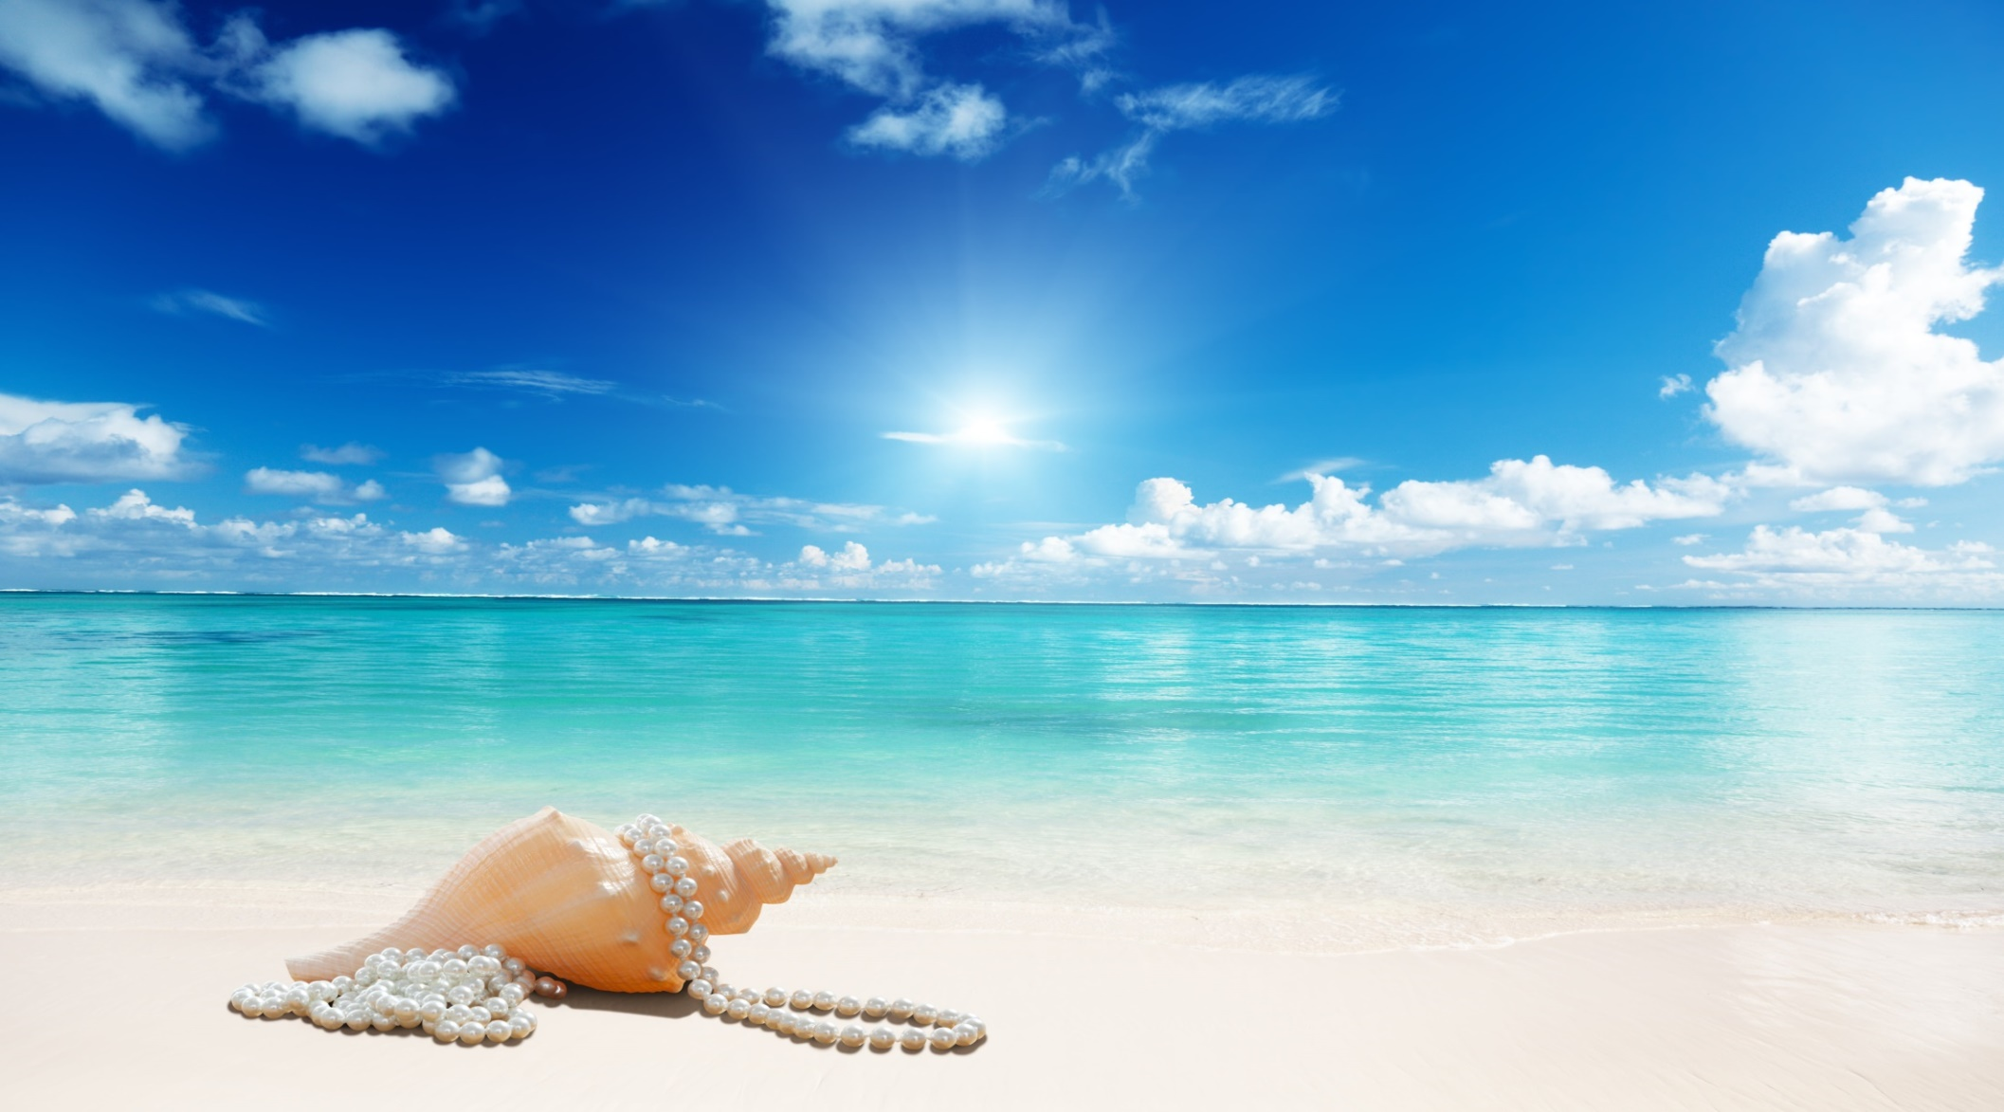
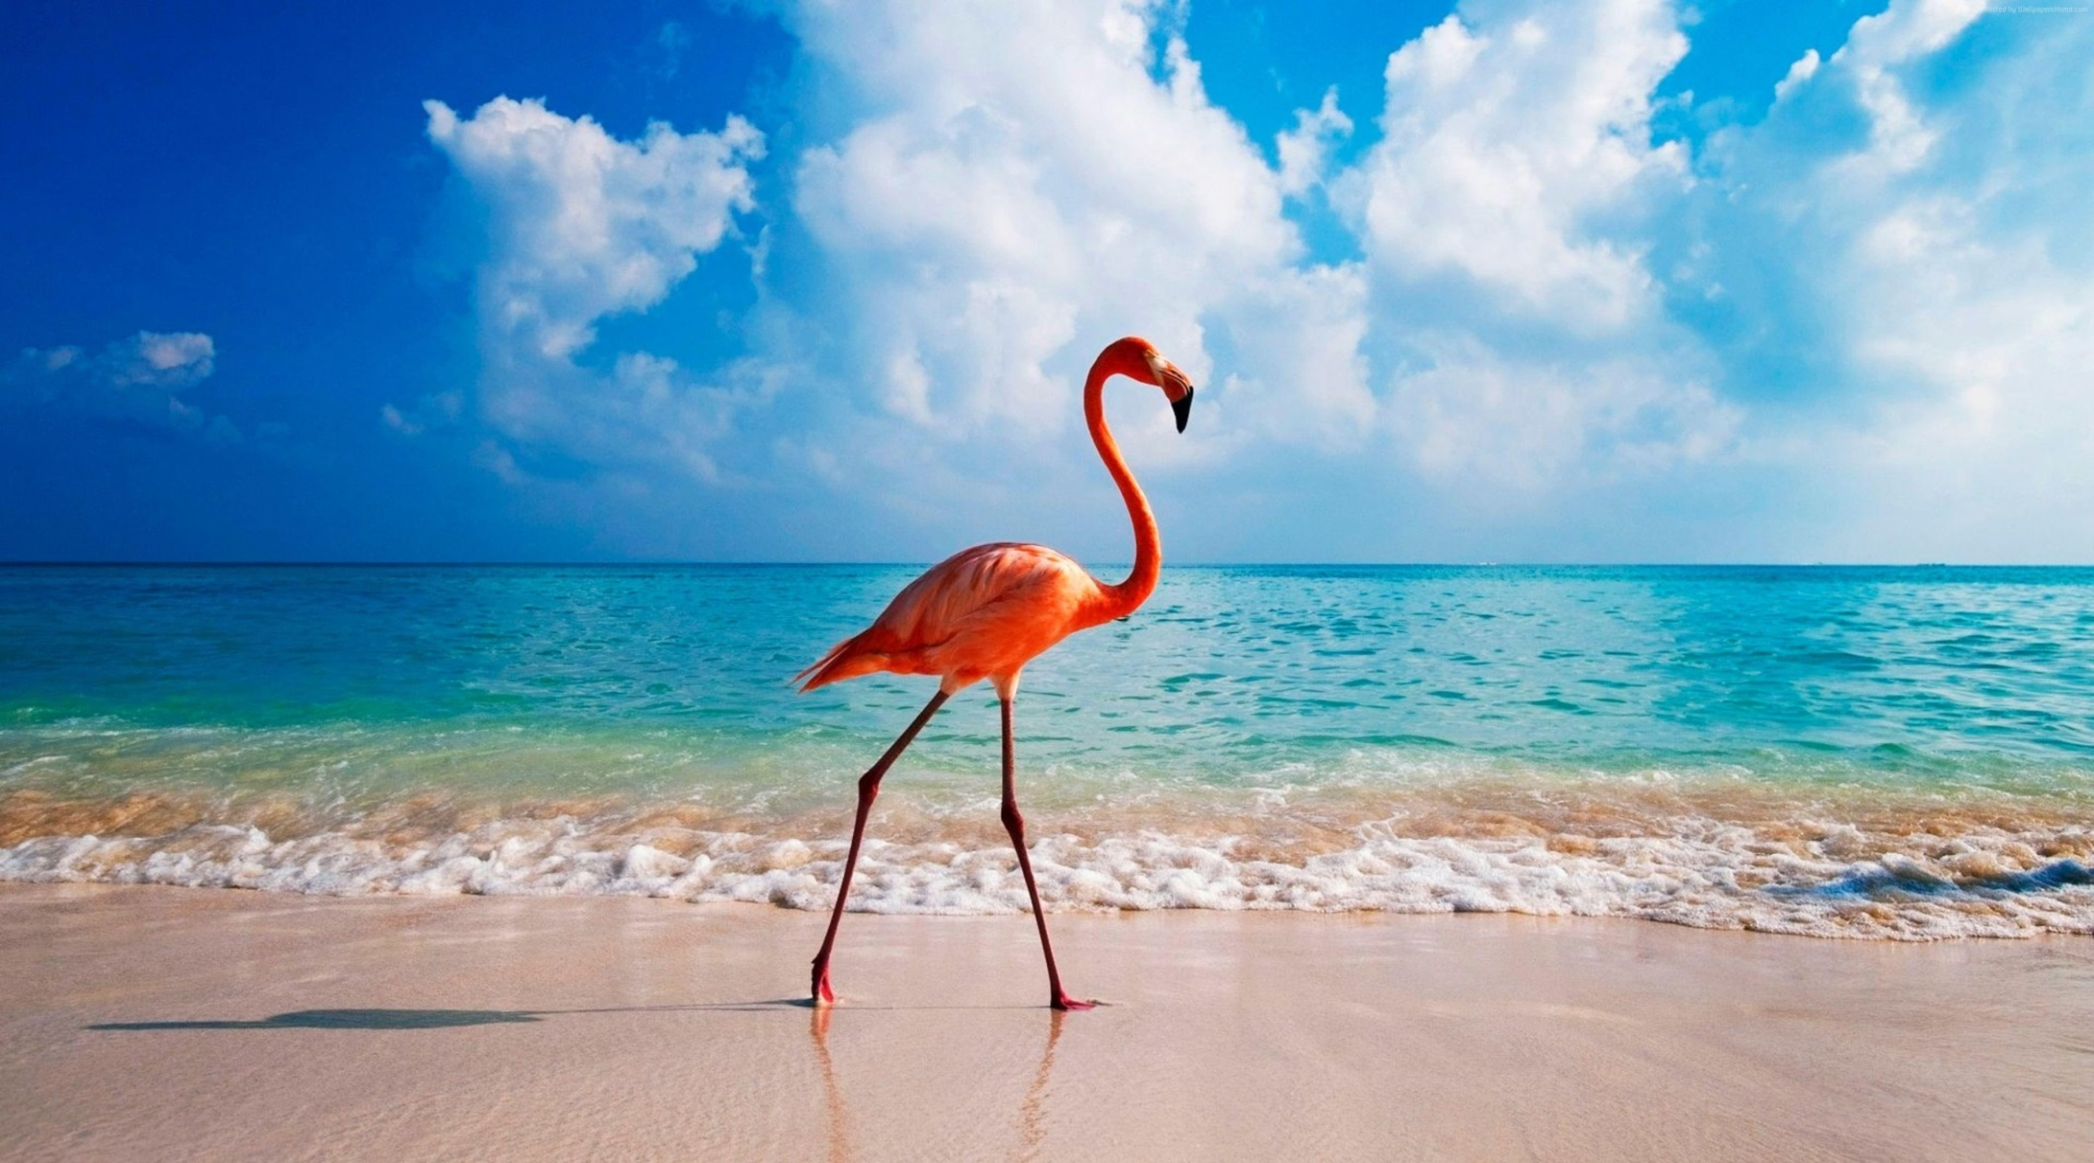
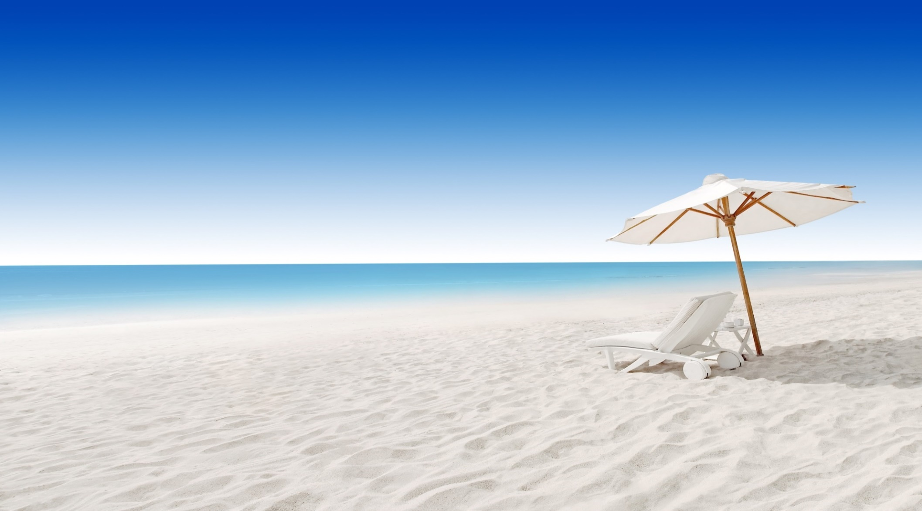
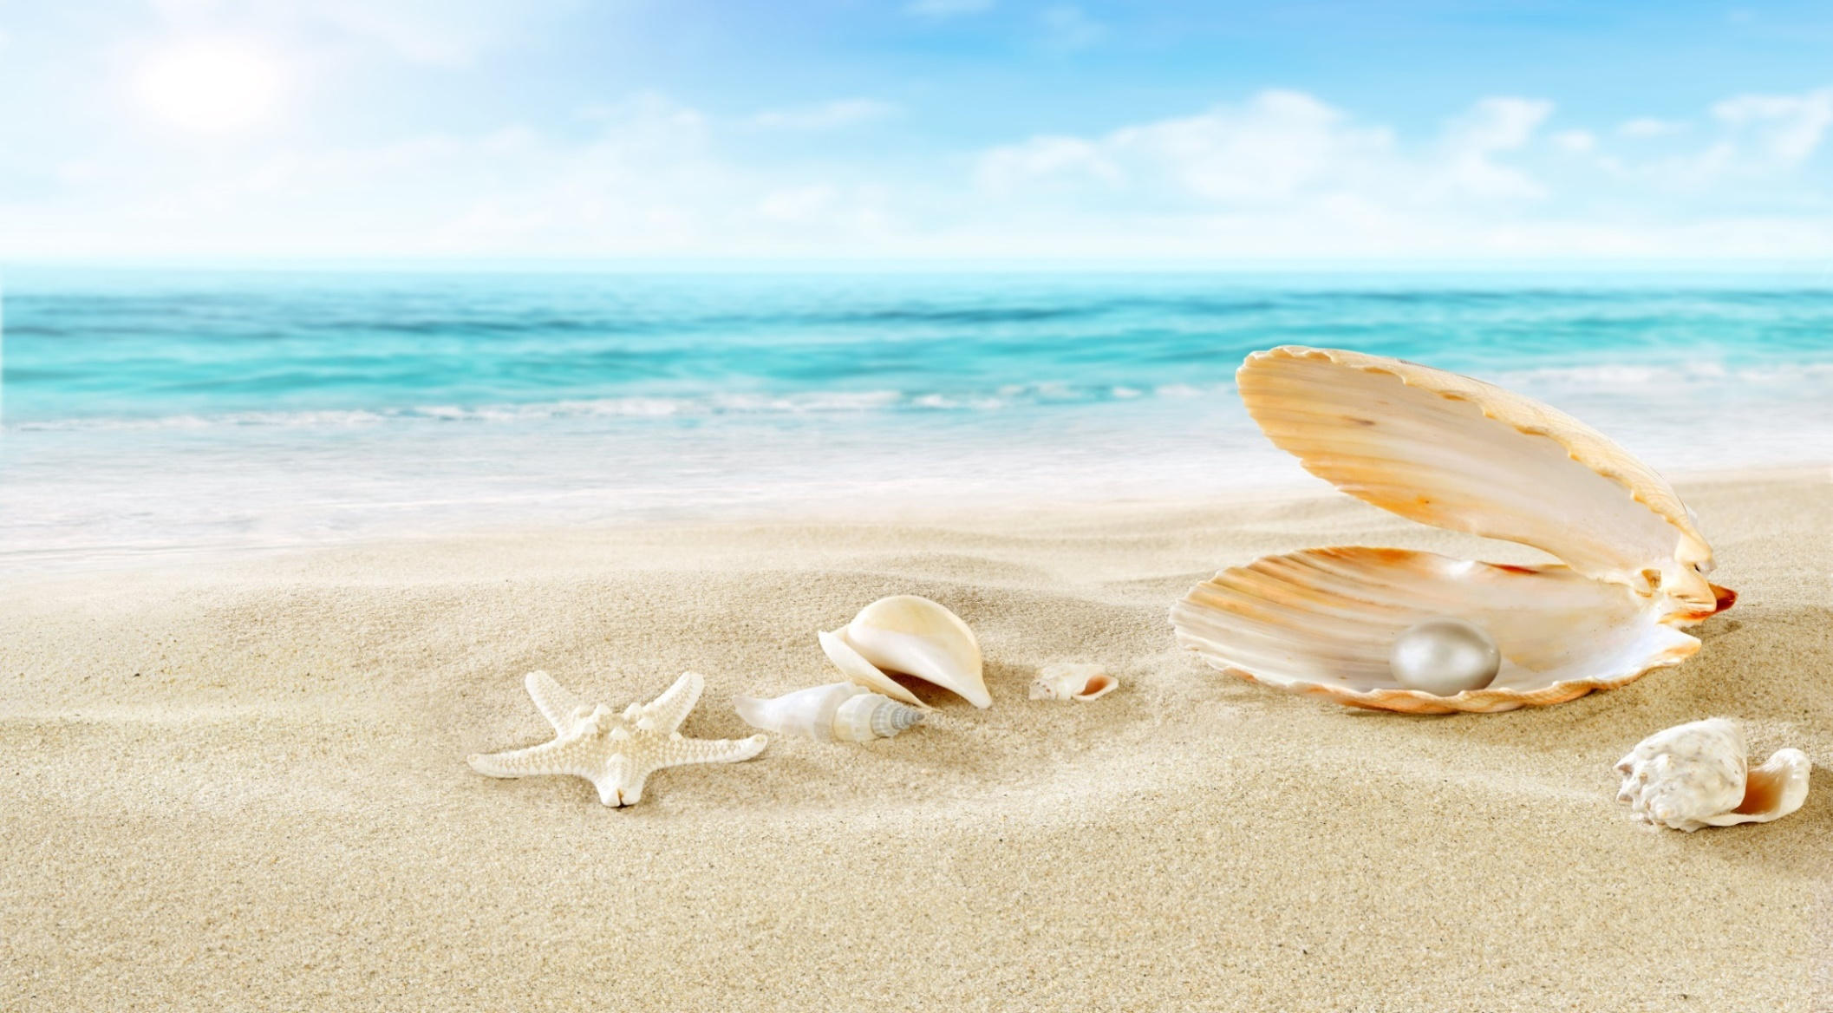
Perder la mirada, distraídamente,
perderla y que nunca la vuelva a encontrar:
y, figura erguida, entre cielo y playa,
sentirme el olvido perenne del mar.

Slide 7



Poema- DOLOR
Alfonsina Storni
Música- Alfonsina y el mar
Interpreta- Rosalía
Creado por-Orqui Valdés

Slide 8









¿Te ha gustado?
Puedes ver más entrando
Aquí
Además puedes recibir powerpoints en tu correo electrónico suscribiéndote aquí:
Esta presentación powerpoint ha sido creada y compartida única y exclusivamente para mispps.com

